Slide 1
QUÍMICA Etapa 01
Prof.: Nelson A. S. Garcia
Rótulos

Slide 2
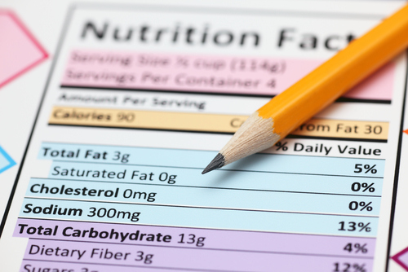
Entendendo rótulos e embalagens
INTRODUÇÃO
Convivemos com uma variedade muito grande de produtos industrializados.
Estes produtos estão presentes em nosso dia-a-dia e alguns deles estão entres as principais causas de acidentes domésticos envolvendo crianças, em 2015 foram registrados em torno de 11890 casos e só em São Paulo se consomem 110 mil toneladas de agrotóxicos por ano*, isso na alimentação.
Fonte: https://contraosagrotoxicos.org/tag/ministerio-da-saude/
Assim para que possamos nos prevenir, é muito importante conhecer os materiais que nos cercam.
Este conhecimento começa com a leitura atenta de tudo o que está escrito nos rótulos e nas embalagens dos produtos que utilizamos.

Slide 3
Importância das informações contidas nos rótulos e embalagens.
O nome do produto
Amarca do fabricante
A data de fabricação e a data de validade
Os componentes (Ingradientes)
O modo de usar e precauções
Os símbolos
A quantidaade dos produtos

Slide 4
O nome do Produto
O nome do produto diz o que se está adquirindo, por exemplo: biscoito, água sanitária, leite em pó, etc…

Slide 5
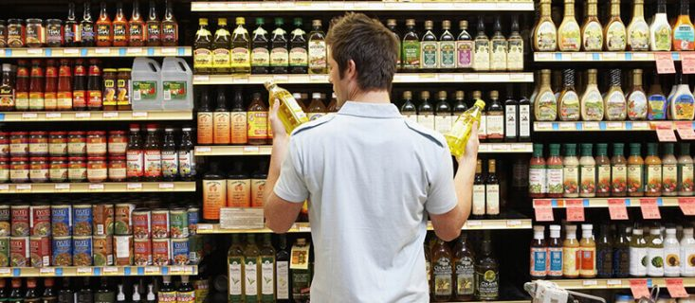
Parece mentira, mas é justamente por não lerem o nome do produto que muitas pessoas acabam comprando “gato por lebre”.
Isso acontece por que produtos diferentes, mas tem a mesma finalidade, são comercializados em embalagens semelhantes e encontrados nas mesmas prateleiras dos supermercados.

Slide 6
2. A marca do fabricante
Pesquisas de opinião mostram que as marcas que estão há mais tempo no mercado e que investem em propaganda têm a preferência das pessoas, mesmo que seus produtos sejam mais caros.
Mas o que leva uma pessoa a adquirir o produto de uma marca e rejeitar a outra? Só confiança? Propaganda? Preço? Hábito? A qualidade dos produtos das marcas?

Slide 7
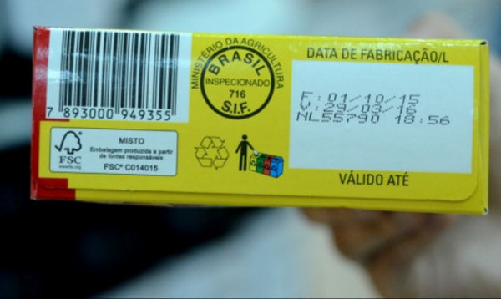
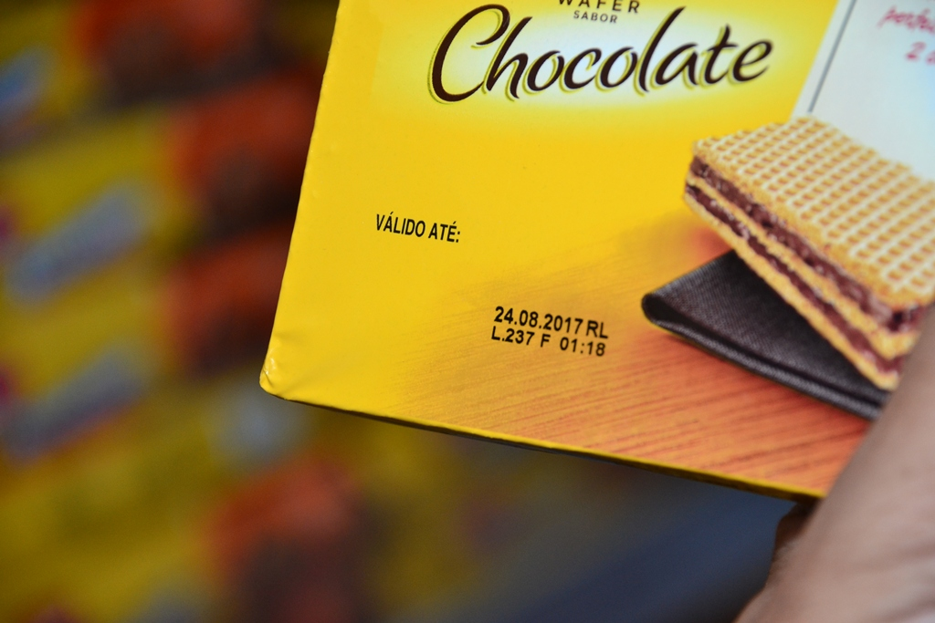
3. A data de fabricação
Os produtos encontrados no mercado são constituídos por substâncias químicas, pois tudo o que nos cerca, inclusive essas mercadorias, é formada por substâncias químicas.
Por isso, há o prazo de validade - que significa o período de tempo em que as características dos produtos são garantidas pelo fabricante.
Deve-se dedicar muita atenção à leitura desse prazo, pois cada fabricante pode ter uma maneira diferente de indicá-lo na embalagem.

Slide 8
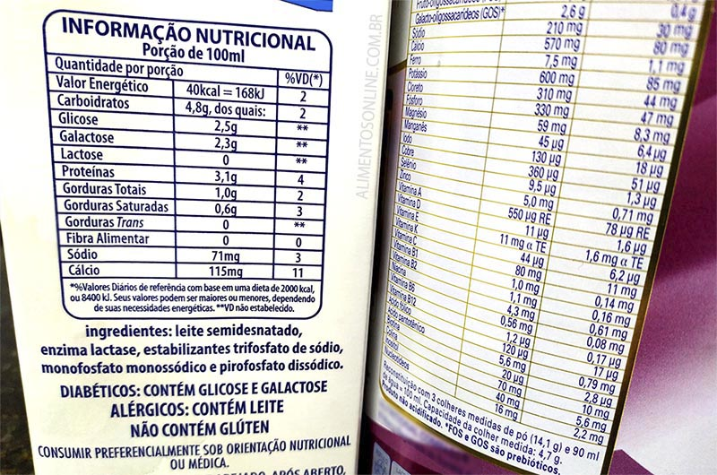
4. A composição (ingredientes)
Os rótulos ou embalagens devem mostrar qual é a composição do produto, ou seja, quais são os ingredientes utilizados em seu preparo. Uma dos motivos importantes de se ler é que existem pessoas alérgicas a determinados ingredientes.
Em caso de intoxicação ou ingestão acidental, é importante indicar ao socorro médico o que o produto contém, pois assim o tratamento tem maior chance de sucesso.

Slide 9
5. Modo de usar
Cada produto tem um modo correto de usar. Leia o texto abaixo:
  Uma pessoa resolveu usar um produto para remover uma mancha de ferrugem em um sapato de pano, mas não lavou o calçado com água em abundância após a utilização, conforme indicava as instruções de uso. Resolveu calçá-lo em seguida, pois a mancha havia saído. No entanto, no mesmo dia, começou a sentir um ardor no pé e observou uma vermelhidão. Logo, formou-se uma ferida necrosante (que mata as células da pele).
Isso aconteceu porque o produto utilizado contém uma substância chamada ácido oxálico, que provoca essa ação necrosante em contato com a pele.

Slide 10
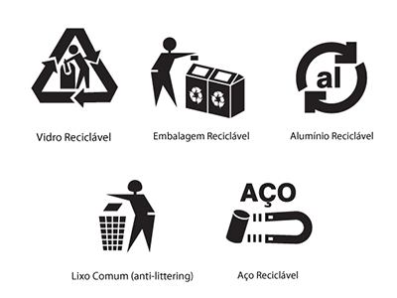
6. Os símbolos
Todos os produtos têm alguma utilidade, mas muitos deles são perigosos. Alguns são inflamáveis e podem provocar queimaduras e incêndio. Outros são tóxicos e podem causar doenças e até matar.
Alguns símbolos são mostrados ao lado.

Slide 11

7. Nome, endereço e telefone do fabricante.
Informações que vão ajudar a esclarecer dúvidas dos consumidores como para possíveis reclamações.

Slide 12



8. A quantidade do produto
“Pague mais por menos”
Essa poderia ser uma manchete de jornal numa época em que os preços dos produtos estavam tabelados, durante o Plano Cruzado, adotado pelo governo Sarney, na década de 1980. O produto era o mesmo, o preço era o mesmo, mas a quantidade era menor.
Por exemplo: O fabricante A: vende uma embalagem contendo 4 rolos de papel higiênico com 20 metros cada por R$2,50. Outro vende a mesma embalagem de 4 rolos porém de 30 metros cada por R$2,70. Qual deles parece ser o mais vantajoso financeiramente comprar?

Slide 13
Obrigado!

Slide 14
Entrevista para fazer como trabalho.
Será que as pessoas leem as informações nos rótulos e embalagens? Para descobrir isso, façam uma pequena enquete, entrevistando cinco pessoas à sua escolha sobre quais informações elas buscam nos rótulos ou nas embalagens dos produtos que consomem.
Título da entrevista: O que você costuma ler nos rótulos e embalagens dos produtos?
Instruções para preencher a tabela.
Uma coluna para cada entrevistado e assinale com X os elementos que cada uma costuma ler nos rótulos e embalagens e com um traço (-) o que a pessoa não lê.
Depois que tiver entrevistado as cinco pessoas, some o total de X de cada linha da tabela e escreva na última coluna. Assim, você terá o total de pessoas que lêem determinado item.
Preencha a tabela abaixo.

Slide 15
 | Entrevistados |  |  |  |  | Total de X
Nome do produto
Marca do Fabricante
Data de fabricação
Data de validade
Composição (Ingredientes)
Tabela nutricional (se for alimento)
Modo de usar, contra indicação, precaução.
Símbolos que aparecem
Nome, endereço, telefone fabricante.
Quantidade do produto

Slide 16
Responda as perguntas abaixo:
1. Qual item ou quais itens as pessoas mais leem nos rótulos e embalagens?
Resposta:_______________________________________________________________________________________________________________________________________________________________________________________________________.
2. Há algum item que nenhuma das pessoas entrevistadas costuma ler?
Resposta:_________________________________________________________________________________________________________________________________________________________________________.
3. E você, o que lê nos rótulos e embalagens?
Resposta:_________________________________________________________________________________________________________________________________________________________________________________________________________________________________.

Slide 17
Atividades Complementares
Atividades Complementares
Série:Etapa 01 | Turma:01 | Data:
Eixo norteador: Energia e Consumo
Tema da turma: Rótulo e embalagens
Professor-orientador: Nelson A. S. Garcia
Aluno(a):
Questões

Slide 18
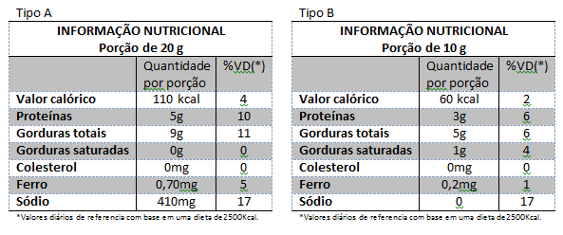
a) ( )O amendoim do tipo A tem maior valor calórico que o amendoim do tipo B. b) ( )Tanto o amendoim do tipo A quanto o do tipo B estão isentos de colesterol. c) ( )Tanto o amendoim do tipo A quanto o do tipo B apresentam as mesmas concentrações de sal. d) ( )tanto o amendoim do tipo A quanto o do tipo B estão isentos de gordura.
Questão 01 - Encceja (2005)
Nas tabelas a seguir, estão informações nutricionais de dois tipos de amendoim.

Slide 19
Questão 02 - Encceja (2005)
Uma dona de casa foi ao supermercado e resolveu comprar queijo. Chegando em casa, notou que ele estava esbranquiçado e tinha a data de validade vencida. Sua atitude mais correta seria de:
( )Tirar a parte esbranquiçada e comer o restante do queijo.
( )Trocar o produto por outro que esteja dentro do prazo de validade.
( )Dar aos animais por considerá-lo estragado.
( )Comê-lo assim mesmo , já que o prazo de validade não é importante.

